Slide 1
Trygg netthandel
Læringsmål:
Lær å kjenne igjen de grunnleggende elementene i nettbutikk
Lær hvordan du velger og betaler for varer
Lær hvilken informasjon du trygt kan gi fra deg
Lær hva du skal ta hensyn til for å unngå svindel og handle trygt på nettet
Notes:
Gå gjennom læringsmålene med kursdeltagerne før du starter selve opplæringen. Dette vil gjøre det lettere for dem å lære og huske det de har lært.
Husk at nettbutikker er forskjellige og ta deg tid til å svare på spørsmål underveis.
Det kan være lurt å be kursdeltagere om å ta med seg bankkort, kredittkort og betalingsbrikker til timen slik at de kan gjennomføre et kjøp når undervisningen er ferdig.

Slide 2
Del 1
Hva er en nettbutikk?
Notes:
I noen nettbutikker kjøper man ting eller klær, men man kan også bestille tjenester, reiser, reservere hotellrom og mye mer.
Noen handler i nettbutikk for å spare tid og penger. Andre opplever at de på nettet får tak i produkter og tjenester de ikke finner andre steder.
Det første steget når man ønsker å handle noe på nett er å finne ut hvilken nettbutikk man skal bruke. De fleste vet kanskje hvilken butikk de ønsker å bruke på forhånd. Dersom du vet hva slags vare du ønske å kjøpe, men ikke vet hvilke nettbutikker som har en slik vare kan du prøve å søke/google varen i nettleseren din og se og om det dukker opp butikker der varen kan kjøpes.

Slide 3
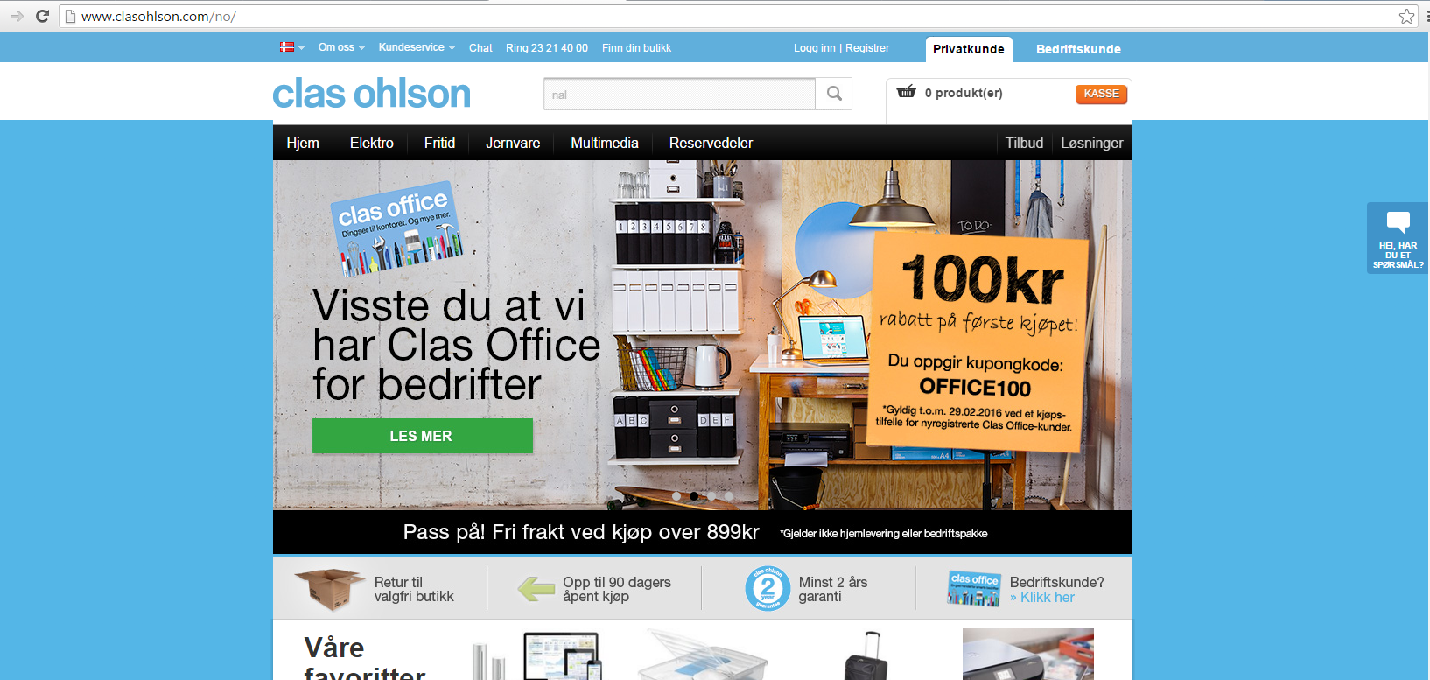
Hva er en nettbutikk?
Notes:
Her er noen eksempler på forskjellige nettbutikker.

Slide 4
Hva er en nettbutikk?
Notes:
Her er noen eksempler på forskjellige nettbutikker.

Slide 5
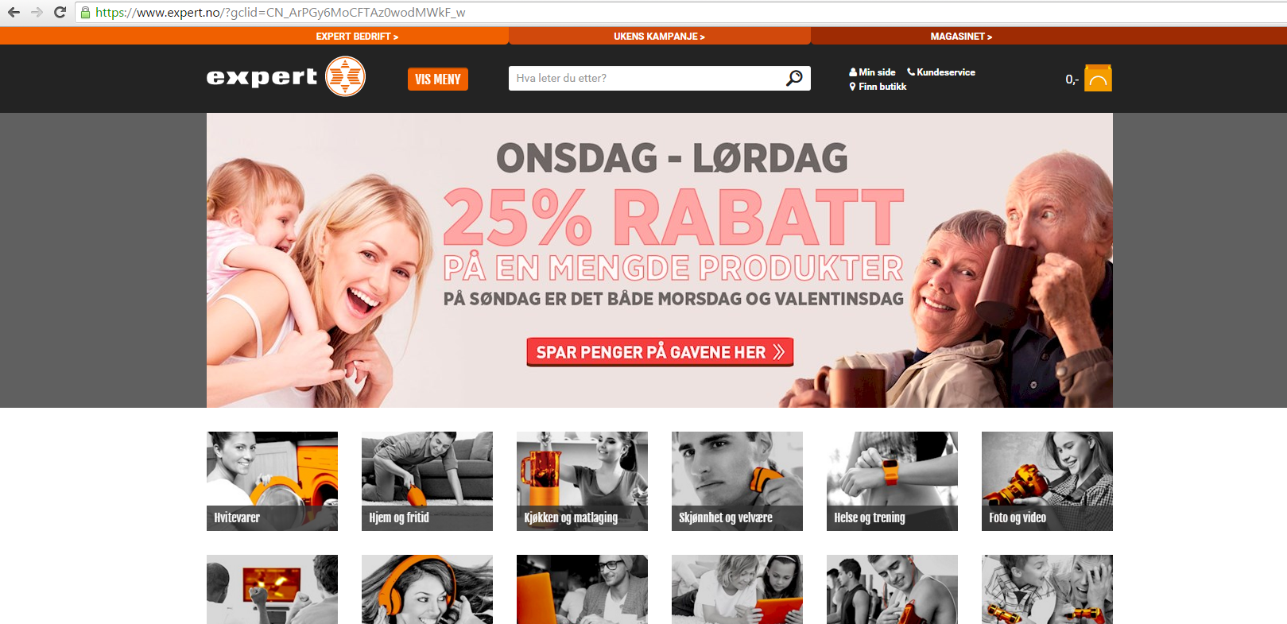
Hva er en nettbutikk?
Notes:
Her er noen eksempler på forskjellige nettbutikker.

Slide 6
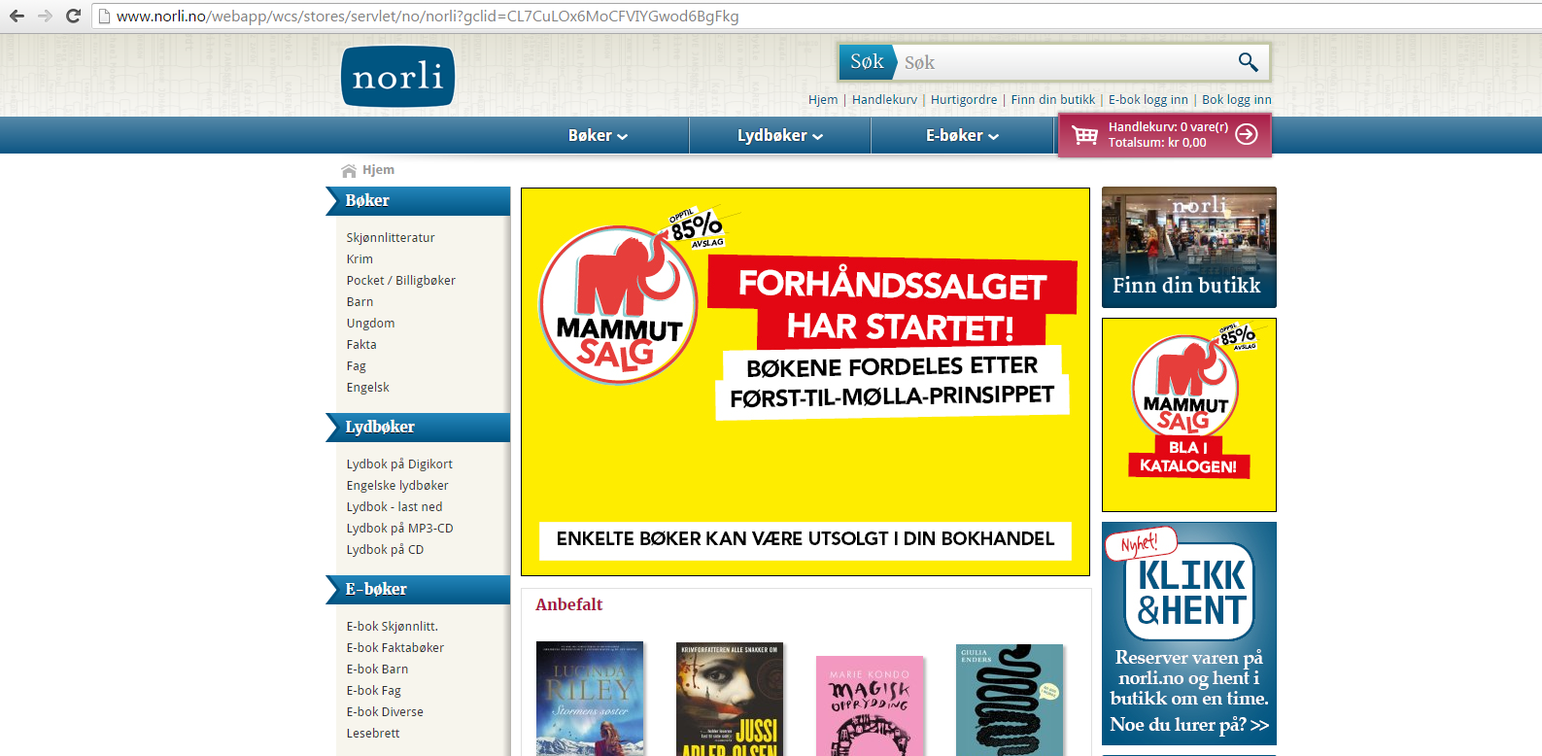
Hva er en nettbutikk?
Notes:
Her er noen eksempler på forskjellige nettbutikker.

Slide 7
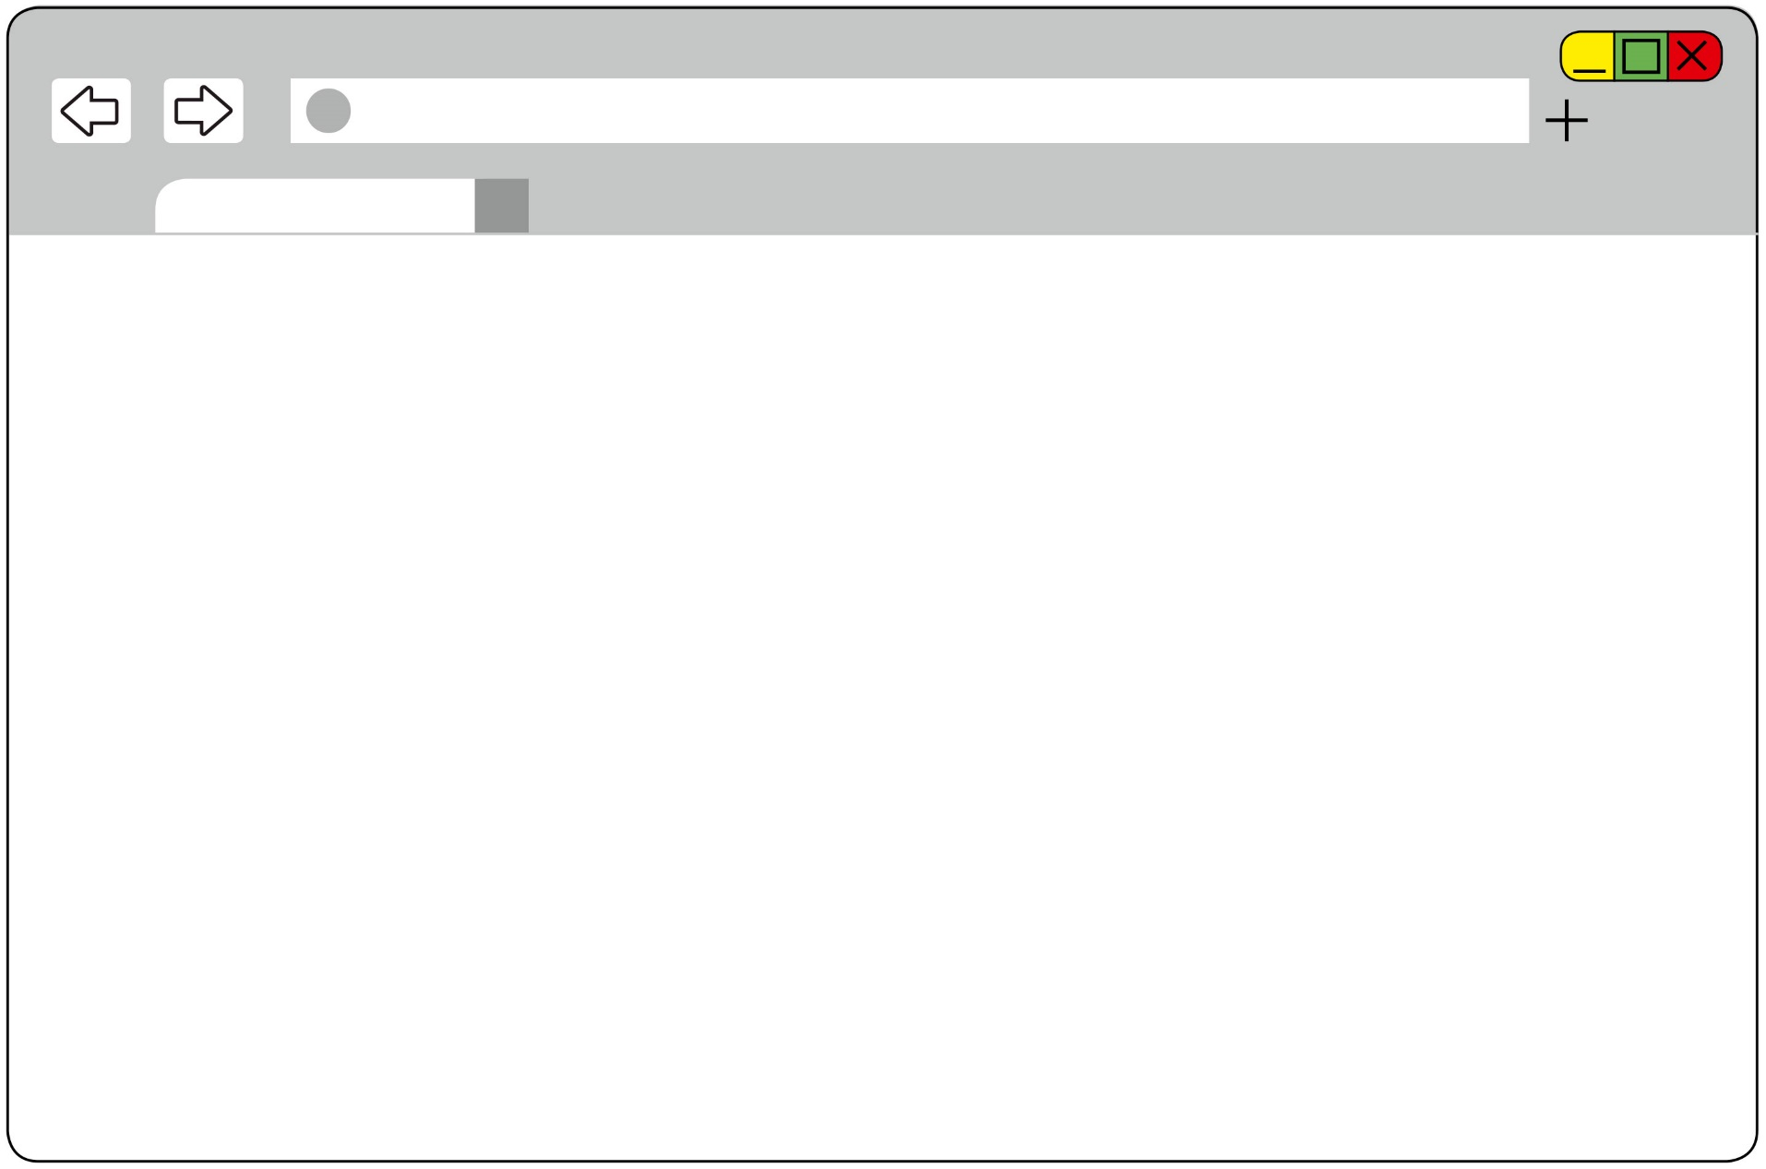
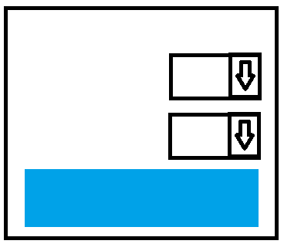
Hva er en nettbutikk?
Nettbutikk
VARER
_________
_________
_________
_______
_________
_____
________
TOTAL xx,xx
Notes:
De fleste nettbutikkene er bygd opp ganske likt.

Slide 8
Hva er en nettbutikk?
Nettbutikk
VARER
_________
_________
_________
_______
_________
_____
________
TOTAL xx,xx
Notes:
Det første du ser er ofte en side der du kan lete fram og lese om varene.

Slide 9
Hva er en nettbutikk?
Nettbutikk
VARER
_________
_________
_________
_______
_________
_____
________
TOTAL xx,xx
Notes:
På siden finner du også en "handlevogn" der varene og tjenestene du ønsker å kjøpe havner.

Slide 10
Hva er en nettbutikk?
Nettbutikk
VARER
_________
_________
_________
_______
_________
_____
________
TOTAL xx,xx
Notes:
Trykk på en vare for å velge den.

Slide 11
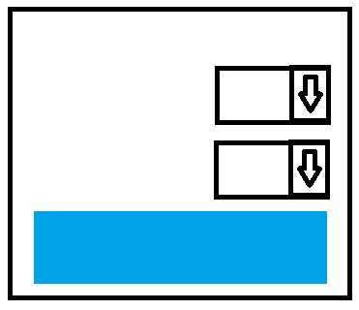
Hva er en nettbutikk?
Ant.
Str.
PRIS: XX,XX
KJØP
Notes:
Akkurat som i en vanlig butikk kan du velge å kjøpe en eller flere varer.

Slide 12
Hva er en nettbutikk?
1
PRIS: 99,50
Medium
KJØP
Notes:
Akkurat som i en vanlig butikk kan du velge å kjøpe en eller flere varer.

Slide 13
Hva er en nettbutikk?
1
4
PRIS: 99,50
Medium
Small
PRIS: 295,-
KJØP
KJØP
Notes:
Du kan også kjøpe flere forskjellige varer.

Slide 14
Hva er en nettbutikk?
1
PRIS: 99,50
Medium
KJØP
Notes:
Når du har lagt alt du ønsker å handle i din handlekurv må du finne kassen for å betale.
Trykker du på "kjøp" vil du se at varen legges i handlekurven din.

Slide 15
Hva er en nettbutikk?
Nettbutikk
VARER
_________
1 x_________
_________
_______
_________
_____
________
TOTAL xx,xx
KJØP
Notes:
Trykker du på "kjøp" vil du se at varen legges i handlekurven din.

Slide 16
Hva er en nettbutikk?
1
Notes:
Her ligger det én vare i handlekurven.

Slide 17
Hva er en nettbutikk?
5
Notes:
Legger du i flere varer, oppdateres handlekurven.

Slide 18
Hva er en nettbutikk?
Nettbutikk
VARER
_________
_________
_________
_______
_________
_____
________
TOTAL xx,xx
4a
KASSE
Notes:
I tillegg har nettbutikken en "kasse" eller utsjekking der du må bekrefte kjøpet, bestemme deg for hvordan du ønsker å betale og hvordan du vil motta varen. Dette kommer vi tilbake til.

Slide 19
Hva er en nettbutikk?
Nettbutikk
VARER
_________
_________
_________
_______
_________
_____
________
TOTAL xx,xx
4a
BESTILL
Notes:
Nettbutikker er forskjellige.
Noen bruker andre betegnelser enn "handlevogn" og "kasse". Noen steder står det "bestill" eller "legg i handlevogn".

Slide 20
Hva er en nettbutikk?
Nettbutikk
VARER
_________
_________
_________
_______
_________
_____
________
TOTAL xx,xx
4a
Legg i handlekurv
Notes:
Noen nettbutikker er også på andre språk. Men prosessen du skal igjennom er den samme.
Finn den/de varene du ønsker å kjøpe.
Gå til kassen når du er klar til å betale.
Betal for varene dine.

Slide 21
Del 2
Slik betaler du

Slide 22
Slik betaler du
Nettbutikk
VARER
_________
_________
_________
_______
_________
_____
________
TOTAL xx,xx
Notes:
For å betale må du først finne kassen. Den letteste måten å finne den på er å klikke på handlevognen. I tillegg til å vise deg hvilke varer du har valgt vil du som oftest få mulighet til å gå til kassen herfra. Se etter en knapp eller lenke der det står "Til kasse", "Gå til betaling", "Gå til utsjekking" eller noe tilsvarende som gjør at du kan avslutte handelen.

Slide 23
Slik betaler du
Nettbutikk
VARER
_________
_________
_________
_______
_________
_____
________
TOTAL xx,xx
Til kasse
Notes:
For å betale må du først finne kassen. Den letteste måten å finne den på er å klikke på handlevognen. I tillegg til å vise deg hvilke varer du har valgt vil du som oftest få mulighet til å gå til kassen herfra. Se etter en knapp eller lenke der det står "Til kasse", "Gå til betaling", "Gå til utsjekking" eller noe tilsvarende som gjør at du kan avslutte handelen.

Slide 24
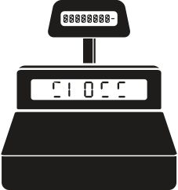
Slik betaler du
Notes:
I kassen er det vanlig at du må gi fra deg følgende informasjon til nettbutikken for å kunne gjennomføre et kjøp:

Slide 25
Slik betaler du
Notes:
Navn og adresse på mottaker av varene (du kan velge å sende varene til en venn eller et familiemedlem)

Slide 26
Slik betaler du
Adresse
Notes:
Navn og adresse til den som betaler, det heter ofte fakturaadresse (dette skal være deg)

Slide 27
Slik betaler du
Adresse
Notes:
Din e-postadresse og ditt telefonnummer (helst et mobilnummer)

Slide 28
Slik betaler du
Adresse
?
Notes:
Betalingsform. Ofte kan man velge mellom å få tilsendt faktura, betale med bank- eller kredittkort, eller en annen betalingsløsning.

Slide 29
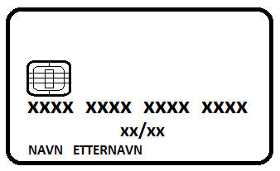
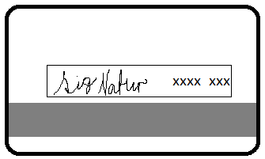
Slik betaler du
Notes:
Velger du å betale med bank- eller kredittkort blir du også bedt om å oppgi navn på kortets innehaver, kortnummer og utløpsdato (det finner du på framsiden av kortet) og CVC (denne finner du på baksiden av kortet ditt. CVC er de tre siste tallene lengst til høyre på samme linje som signaturen din).

Slide 30
Slik betaler du
Notes:
Før du kan gjennomføre kjøpet må du også si deg enig i kjøpsvilkårene til nettbutikken du bruker.
Vilkårene er ofte skrevet inn i lister som kan virke lange og uoverkommelige. Det er likevel viktig at du tar deg til å lese raskt gjennom, så du vet hva du sier deg enig i.
Les ekstra nøye på de delene som handler om levering, avbestilling, retur av varer og angrerett.

Slide 31
Slik betaler du
Notes:
Når du har funnet ut av disse tingene kan du huke av for at du er enig i kjøpsvilkårene dersom du fremdeles ønsker å kjøpe varene.
En viktig del av kjøpsprosessen er også at du som kjøper forplikter deg til å betale for varene. Nettbutikken du handler i bør gi deg tydelig informasjon om både dette og om angreretten.
Prosessen for betaling kan være litt forskjellig fra nettbutikk til nettbutikk, så følg instruksjonen på skjermen nøye.

Slide 32
Slik betaler du
Notes:
Når handelen er ferdig kommer du vanligvis til en side der det står at bestillingen din er mottatt. Ofte får du også en e-post med bestillingsoversikt. Mange nettbutikker sender deg også e-post underveis i pakke- og sendeprosessen så du vet hva som skjer med varene dine.

Slide 33
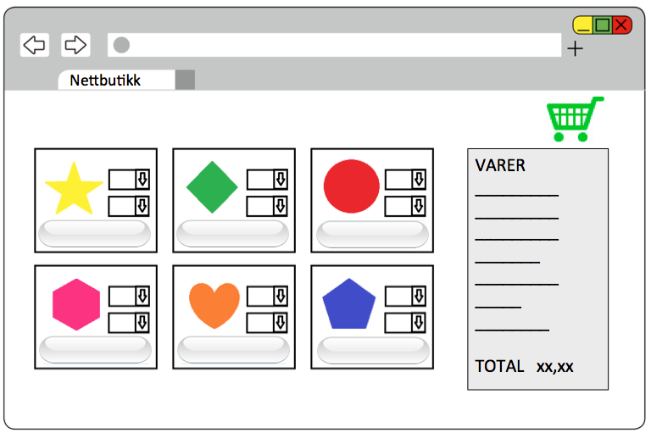
Slik betaler du
Notes:
Kort oppsummert må du alltid gjennom disse trinnene for å kjøpe en vare på nett:
Finn en nettbutikk

Slide 34
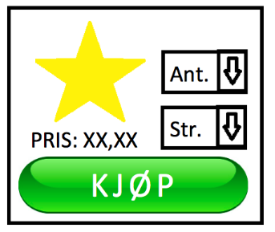
Slik betaler du
Notes:
2. Velg varer

Slide 35
Slik betaler du
Notes:
3. Legg varene i handlevogna

Slide 36
Slik betaler du
Notes:
4. Gå til kasse

Slide 37
Slik betaler du
Notes:
5. Oppgi mottakers adresse

Slide 38
Slik betaler du
Adresse
Notes:
6. Oppgi fakturaadresse

Slide 39
Slik betaler du
Adresse
Notes:
7. Oppgi mobilnummer og e-post

Slide 40
Slik betaler du
Adresse
?
Notes:
8. Velg betalingsmåte og fyll ut eventuell tilleggsinformasjon knyttet til dette

Slide 41
Slik betaler du
Adresse
?
Notes:
9. Les kjøpsvilkårene

Slide 42
Slik betaler du
Adresse
?
Notes:
10. Godkjenn kjøpsvilkårene

Slide 43
Slik betaler du
Adresse
?
Notes:
11. Sjekk at du mottar bekreftelse på din bestilling
Det kan virke som mye å gjøre, men det blir fort lettere når du blir vant til det.
Noen er redde for å bli svindlet når de handler på nett. Sjansene for at dette skjer med deg når du handler via kjente og mye brukte nettbutikker er ganske liten, men det er likevel noen huskeregler du bør ha i bakhodet.

Slide 44
3
Hvordan unngå svindel?
Notes:
Noen er redde for å bli svindlet dersom de handler over nettet, men følger du noen huskeregler så kan du minske risikoen for at dette skjer.
Vi skal gå gjennom disse nå.

Slide 45
Hvordan unngå svindel?
Notes:
Noen gode huskeregler for netthandel er:
Du bør ikke handle med noen du ikke har tillit til. Er du usikker kan du alltid undersøke om telefonnummer og kontaktadresse til nettbutikken er reelle og riktige.

Slide 46
Hvordan unngå svindel?
Notes:
Pass på at du handler med en trygg tjeneste. Sjekk nettadressen i adressefeltet. Står det https, eller ser du bilde av en hengelås i adressefeltet er informasjonen du legger inn beskyttet og kan ikke plukkes opp av andre.
Ikke gi fra deg informasjon om deg selv eller betalingskortet ditt hvis ikke s'en eller hengelåsen er tilstede i adressefeltet.

Slide 47
Hvordan unngå svindel?
Notes:
HUSK: I forbindelse med netthandel skal du kun oppgi kortnummer, utløpsdato på kortet og kontrollsifre (CVC) til nettbutikken du handler med. Blir du sendt videre til en side der du må oppgi kode fra din kodebrikke og passord kan du gjøre dette også. IKKE gi fra deg PIN-koden din.
Det er lurt å bruke kredittkort når man handler på nett.
Oppgir du kredittkortinformasjonen din når du handler på nett blir ikke beløpet belastet din konto, men registrert på din kredittkortfaktura.
Da får du god tid til å kontrollere beløpet og motta varen før fakturaen skal betales. Dersom du ikke skulle motta varen, eller dersom den har feil eller mangler, har du i tillegg gode forbrukerrettigheter når du betaler med kredittkort.
Uansett om du bruker kredittkort eller bankkort for å betale varen skal du aldri oppgi PIN-koden til kortet dit (PIN-koden er den 4-sifrede koden du bruker når du bruker minibanken eller handler over disk).
Følg med på bankkontoen din. Ser du bevegelser du ikke kjenner igjen, eller som du tror er svindel, bør du kontakte banken din. De hjelper deg å finne ut hva som har skjedd.

Slide 48
DIREKTE KONTOOVERFØRING
Notes:
Det er grunn til å være skeptisk dersom du blir bedt om å sette inn penger på et kontonummer for å betale for varen du skal kjøpe.
Hvis du velger å betalte på denne måten vil dine rettigheter være svekket, og det kan bli vanskeligere å få hjelp dersom du angrer på kjøpet eller varen ikke kommer.

Slide 49
Hvordan unngå svindel?
Notes:
Følg med og pass på at varen kommer til den tiden nettbutikken oppgir i kjøpsvilkårene. Kommer ikke varen skal du heller ikke betale for den. Da må du ta kontakt med banken din.

Slide 50
Ferdig!
Nå kan de som vil finne en nettbutikk og bestille noen varer.
Pass å at du har med det du trenger for å betale for varene.
LYKKE TIL ALLE SAMMEN!
Notes:
Ta deg tid til å hjelpe de som ønsker å bestille noe på nett.
Det kan også være lurt å skrive ut en huskeliste med de forskjellige trinnene og forhåndsreglene (gjerne med illustrasjoner) og dele disse ut til kursdeltagerne.

